Slide 1
成果展示
集装箱可视化
周靖峰 | 鄢立志 | 丁榛 |

Slide 2
内容
NO.1 需求分析
NO.5 成果演示
NO.2 数据仓库
NO.3 后端实现
NO.4 前端实现

Slide 3
1
需求分析

Slide 4

1
需求分析
活动从业人员总量监测
集装箱运输行业从业人员流动率
平均作业天数
作业人员籍贯分布
累计作业人员占比分析

Slide 5
1
需求分析
活动从业人员总量监测
根据集装箱物流园区（场站）提还箱数据，提取驾驶员手机号，对活动的驾驶员总量情况进行监测，并按时间统计展示，同时展现其同比环比情况。
功能描述
业务规则
作业人数为纵轴，时间为横轴，展现所选月份往前连续十二个月作业人数变动趋势，并能导出表格
作业人数，根据集装箱物流园区（场站）提还箱数据中提取手机号码计数，一手机号代表一人

Slide 6
1
需求分析
集装箱运输行业从业人员流动率
根据集装箱物流园区（场站）提还箱数据，提取驾驶员手机号及其所属公司信息，并跟踪记录其变动情况，从而反应集装箱运输行业从业人员流动情况。
功能描述
业务规则
作业人员流动率为纵轴，时间为横轴，展现所选月份往前连续十二个月作业人数变动趋势，并能导出表格
作业人员流动率计算，月度内手机号与公司名称变动数量/手机号码总数

Slide 7
1
需求分析
平均作业天数
根据集装箱物流园区（场站）提还箱数据，提取驾驶员手机号码，跟踪统计其每天是否作业，统计分析行业月平均作业天数。
功能描述
业务规则
平均作业天数为纵轴，时间为横轴，展现所选月份往前连续十二个月作业人数变动趋势，并能导出表格

Slide 8
1
需求分析
作业人员籍贯分布
根据集装箱物流园区（场站）提还箱数据，提取驾驶员手机号码及所属公司信息，并与运政系统进行对接，获取驾驶员籍贯信息，分析作业驾驶员籍贯区域分布情况
功能描述
业务规则
使用地图和饼图进行展示，要求具体到xx省xx市

Slide 9
1
需求分析
累计作业人员占比分析
根据集装箱物流园区（场站）提还箱数据，提取驾驶员手机号码，并记录每天其作业情况，统计每周、每月驾驶员不同累计连续作业时间占比情况
功能描述
业务规则
使用饼图进行展示， （指标：7天以下，7-14天，14-21天，21天以上）

Slide 10
2
数据仓库

Slide 11
2
数据仓库
熟悉数据库源表
构建step1表
构建step2表
构建step3表
源表中有5张表
删除无效记录，形成带车牌号、手机号、年、月、日、籍贯和公司字段的表
在step1表基础上增加上一家公司字段，以便求人员流动率
将step2表上钻到月，并算出每月工作天数和该月是否换公司

Slide 12
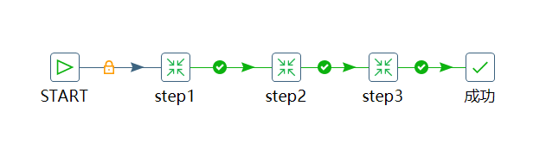
2
数据仓库
数据仓库实现

Slide 13
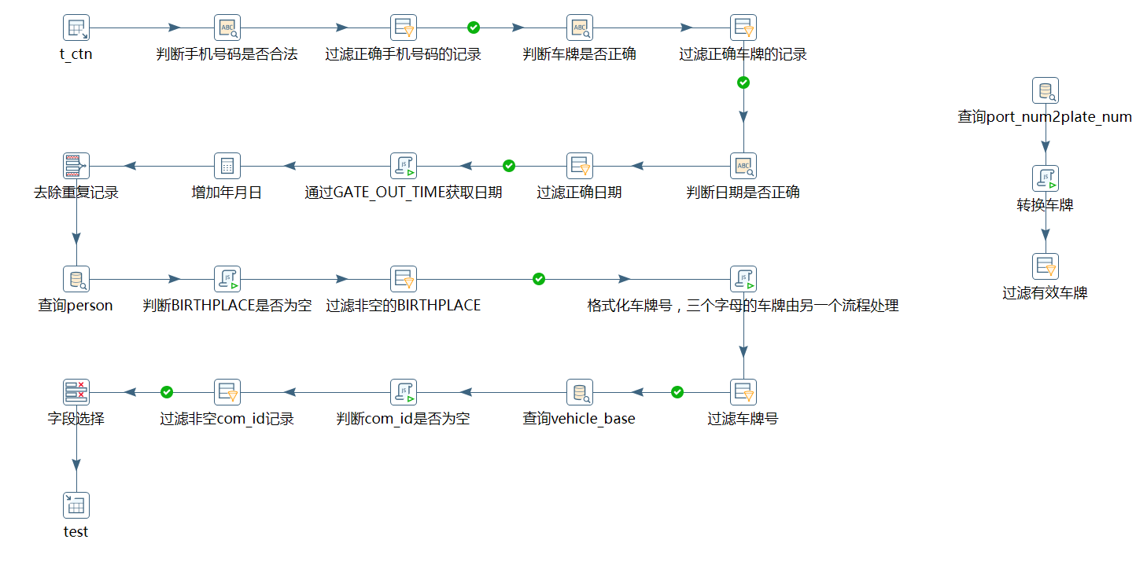
2
数据仓库
step1实现

Slide 14
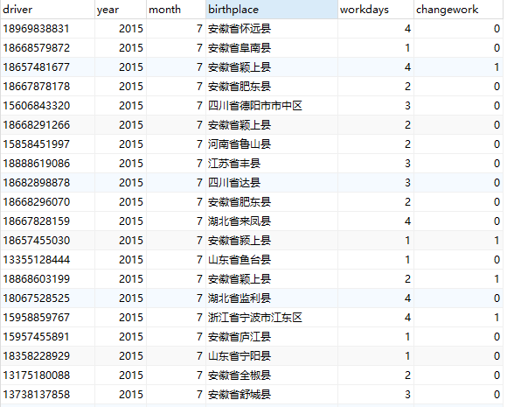
2
数据仓库
driver
司机的手机号
最终表结构
year，month
年和月
birthplace
籍贯
workdays
每月工作天数
changework
是否人员流动

Slide 15
2
数据仓库
不完善之处
一个人刚入职或换公司就算人员流动
人员流动定义
籍贯未细分
只考虑省，没有考虑市和县
记录不完善
有些车牌要查询port_num2plate_num，但是并没有查询

Slide 16
3
后端实现

Slide 17
3
后端实现
Maven
Servlet
使用maven实现包管理
使用Servlet为前端AJAX提供服务
2
4
1
JDBC
3
JSON
使用JDBC实现数据持久化
使用JSON为前端提供数据

Slide 18
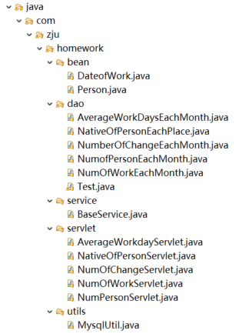
3
后端实现

Slide 19
4
前端实现

Slide 20
4
前端实现
Highcharts
绘制图表（包括折线图、饼图、地图）
Bootstrap
导航栏、页面布局
JQuery
通过AJAX获取数据、将数据写入图表

Slide 21
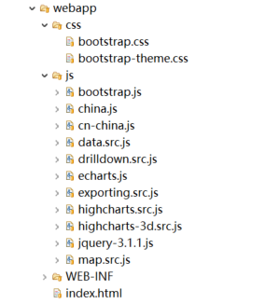
4
前端实现

Slide 22
5
成果演示

Slide 23
5
成果演示
http://aliyun.hellozjf.com:8080/container/

Slide 24
成果展示
THANK YOU
周靖峰 | 鄢立志 | 丁榛 |

